Slide 1

Тейпы для собак
Акселератор
АгроТехноУнивер. Осень 2023
Технологическое направление :
Биомедицинские и ветеринарные технологии;

Slide 2
Пользователь и его проблема
Пользователь: ветеринарные врачи, ветеринарные клиники, люди занимающиеся реабилитацией собак.
Проблема: нанесения апликаций из тейпов длинношестным и пуховым собакам (плохая фиксация, удаленность от покровов тела животного, выдирание шести при снятии)

Slide 3
Решение
Создание двух компонентных тейпов.
То есть в состав входит тейп, гель-фиксатор и жидкость растворяющая гель-фиксатор

Slide 4
Аналоги решения
Аналог | Плюсы | минусы
Выбривание участка. | Увеличение эффективности терапии. | Нарушение эстетического вида животного. Нарушение терморегуляции организма.
Наклеить поверх шерсти. | Нет. | Уменьшает эффективность терапии. Выдирает шерсть животного при снятии.

Slide 5




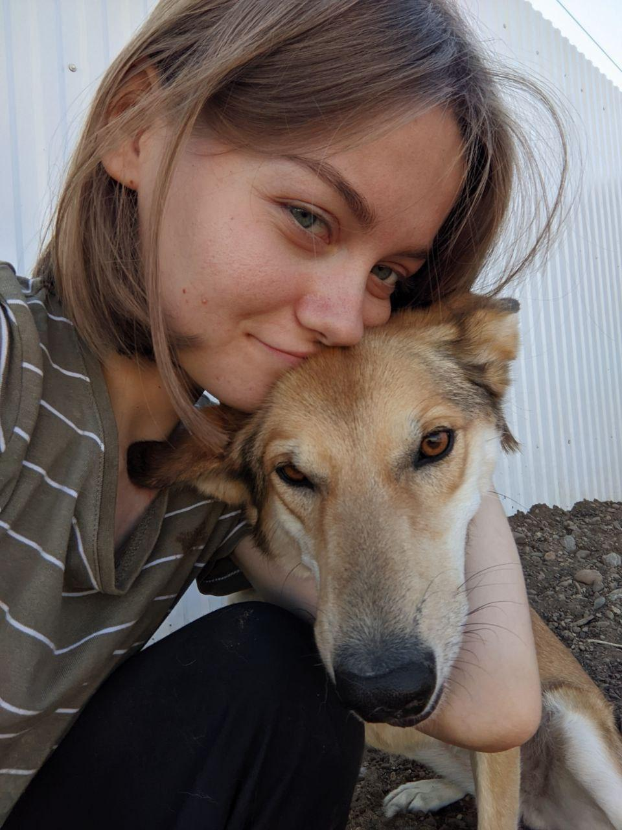
Команда
Пьянкова
Анастасия
Штурбина
Екатерина
о
Реснянская
Марина
Оксана
Баева
Горожанинова
Мария

